Slide 1

Název školy: Střední průmyslová škola, Ostrava - Vítkovice, příspěvková organizace
Autor: Mgr. Pavlína Hůrková
Datum: 17. 8. 2012
Název: VY_22_INOVACE_1.1.15
Číslo projektu: CZ.1.07/1.5.00/34.0125
Téma: Scotland
Anotace: Tento materiál slouží k ilustraci výkladu učitele k probíranému tématu.

Slide 2
SCOTLAND
SKOTSKO

Slide 3
Some Facts about Scotland
Capital: Edinburgh
Largest City: Glasgow
Area: 78,387sq km
Population: 5,254, 800 mil.
Official Language: English
Monarch: Elizabeth II

Slide 4
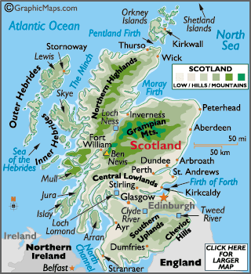
A Map of Scotland

Slide 5
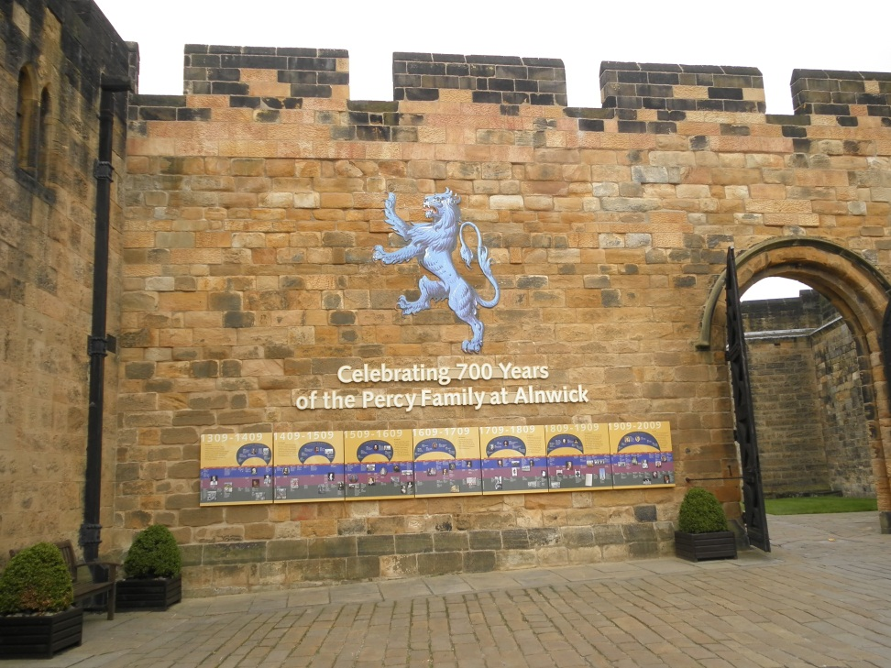
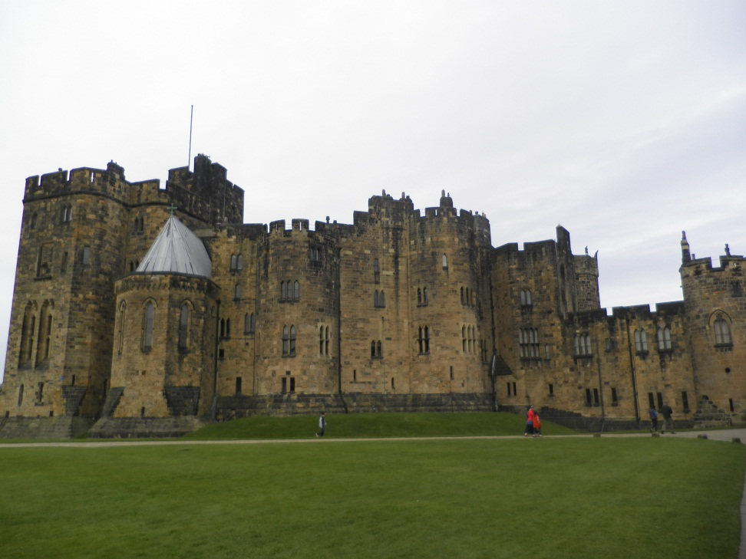
Alnwick Castle

Slide 6
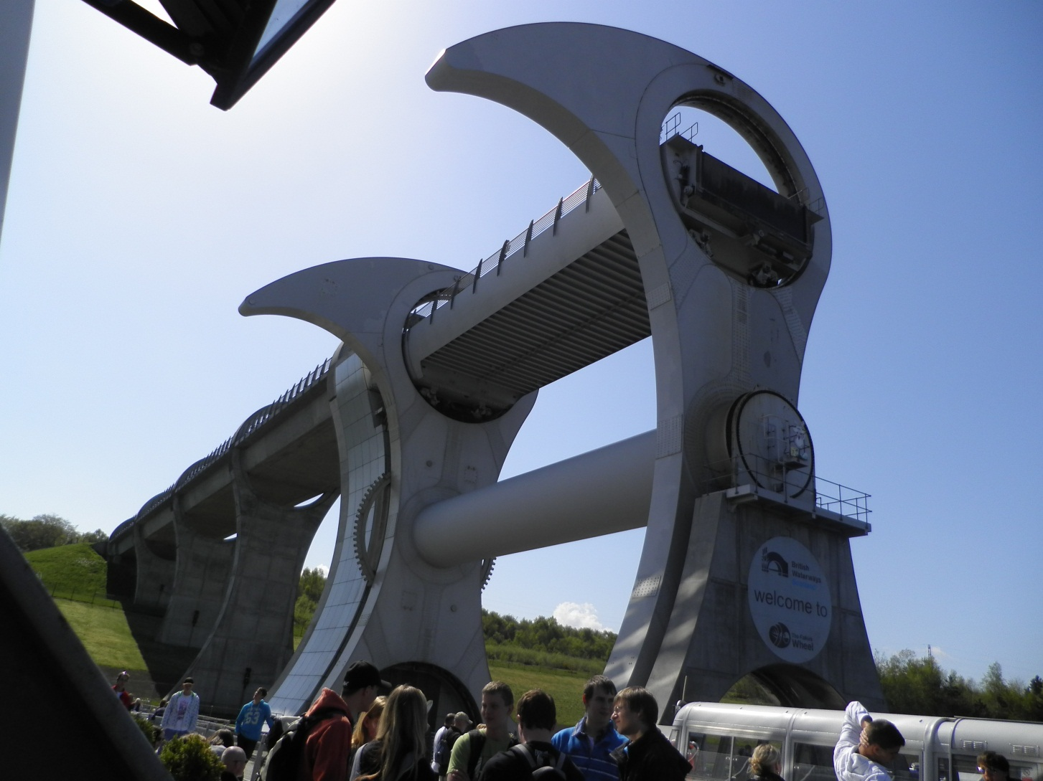
Falkirk Wheel

Slide 7
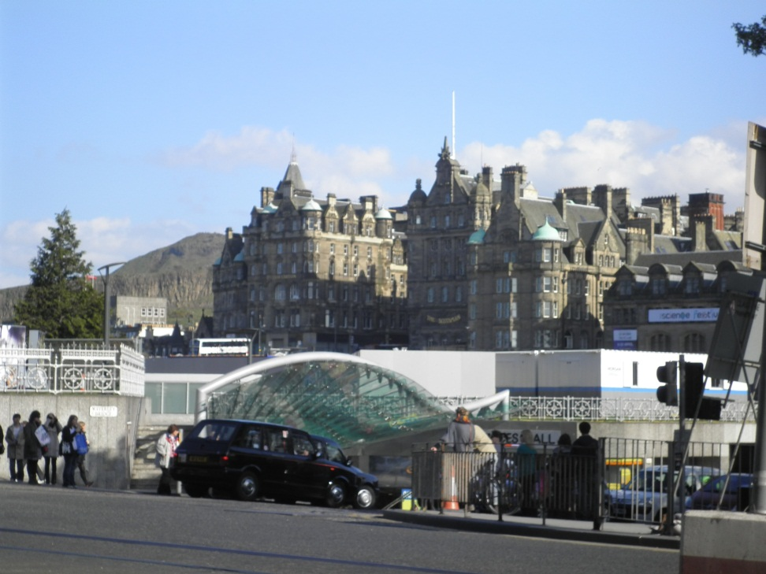
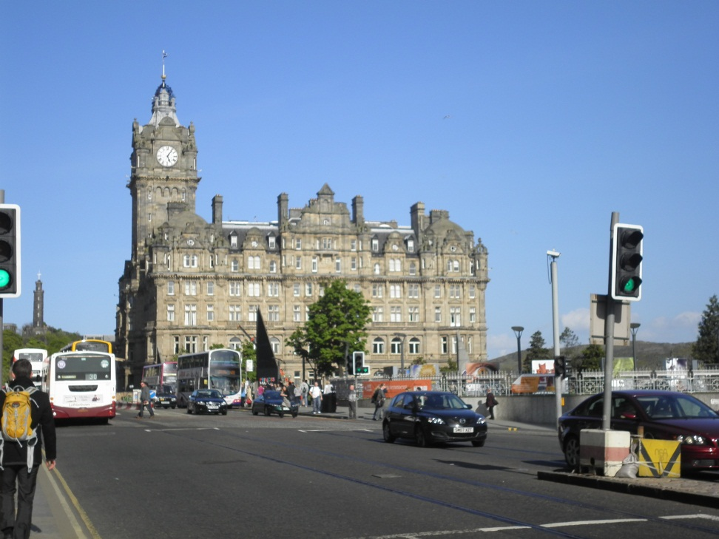
Edinburgh

Slide 8
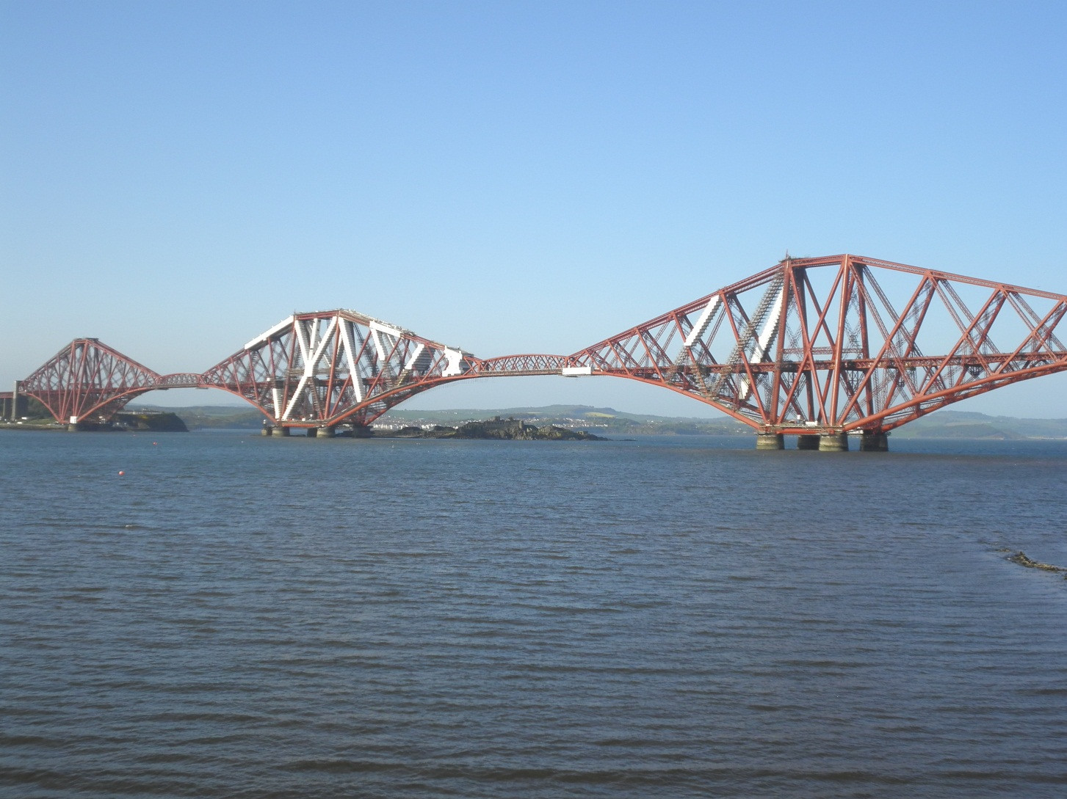
Firth of Forth

Slide 9
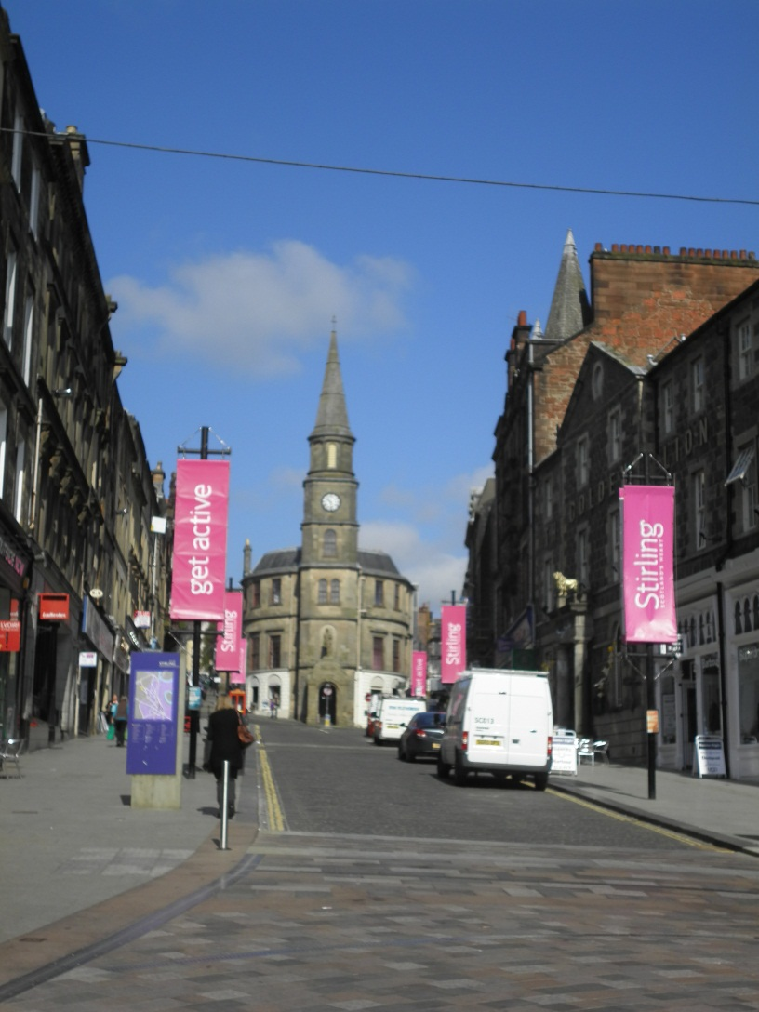
Stirling

Slide 10
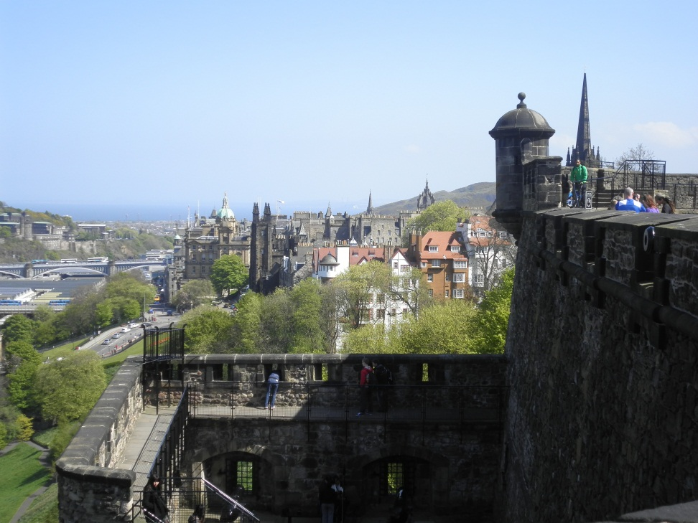
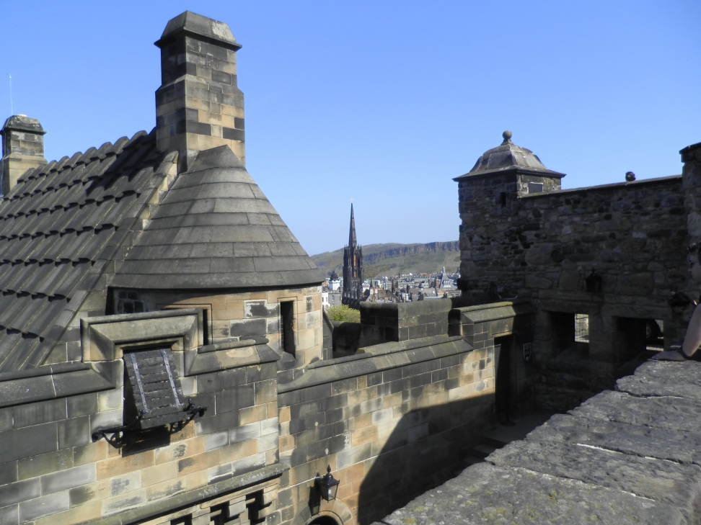
Stirling Castle

Slide 11
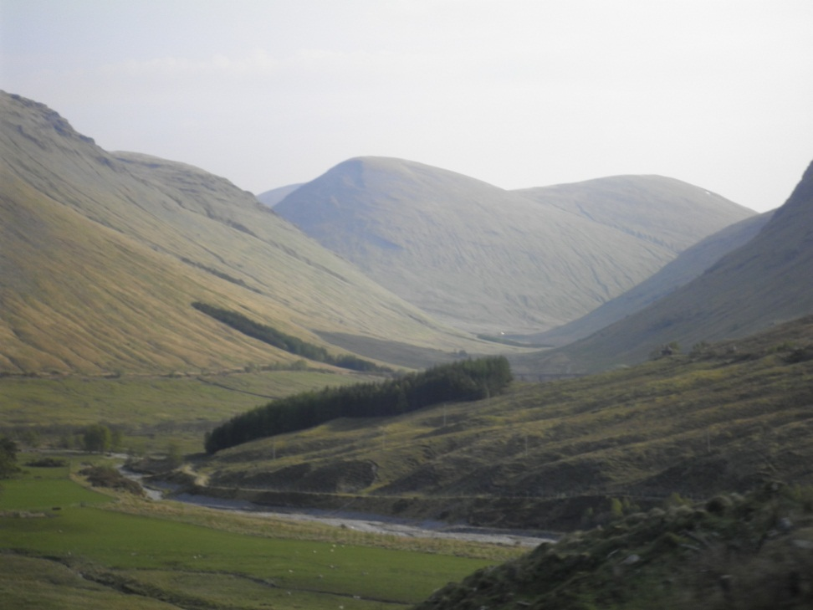
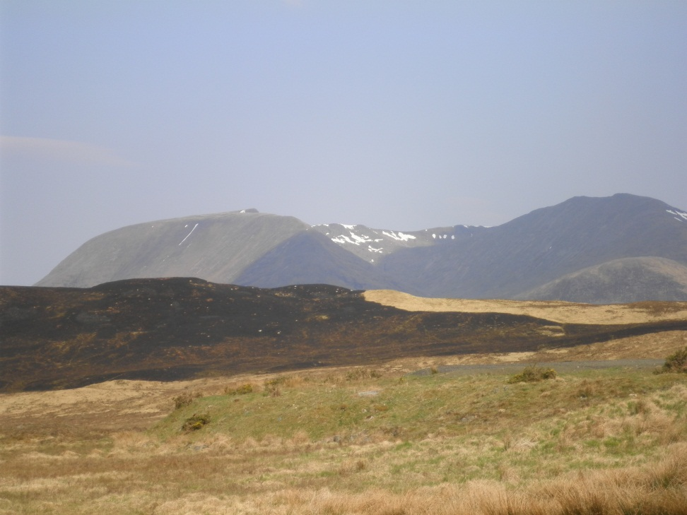
The Highlands

Slide 12
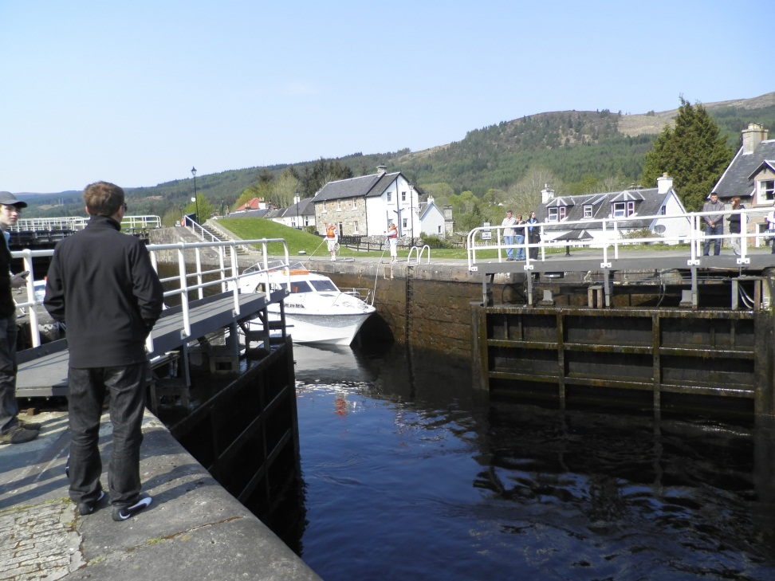
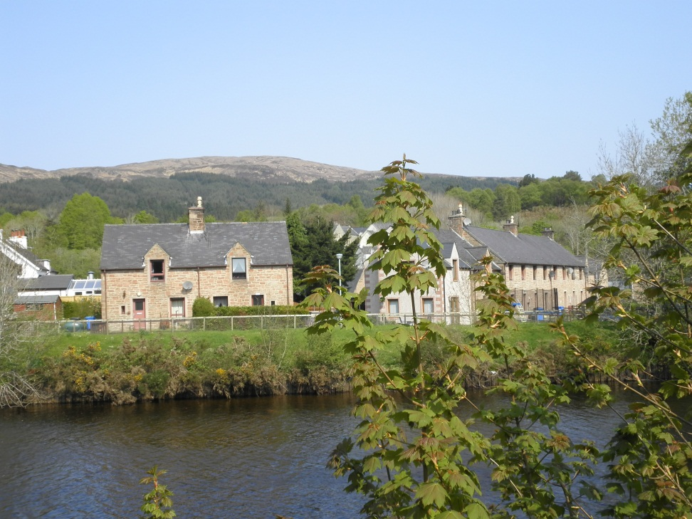
Scottish Countryside

Slide 13
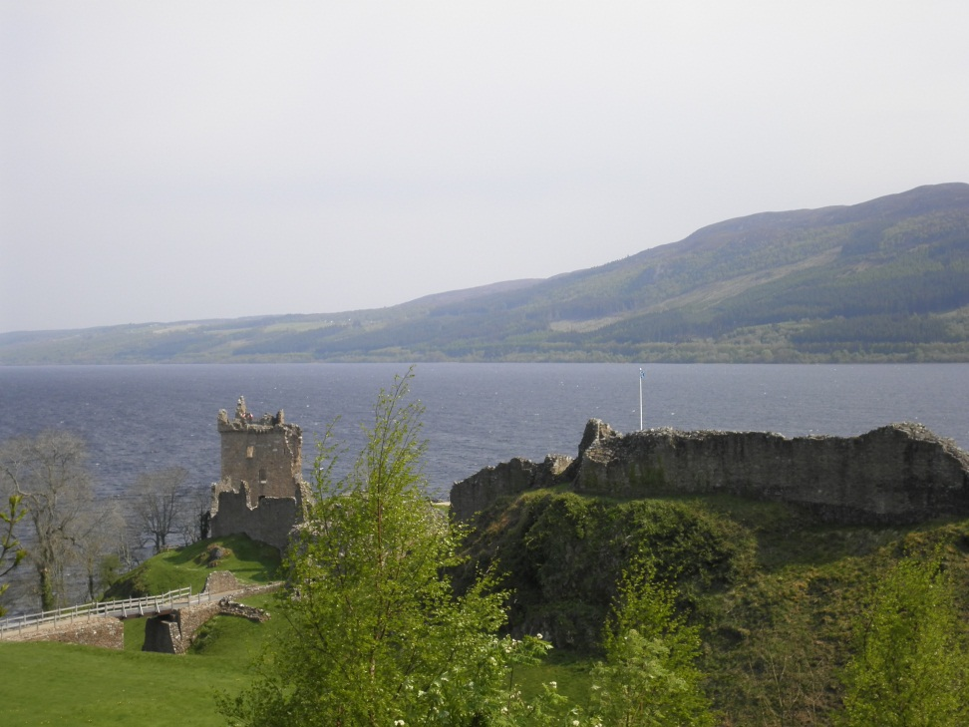
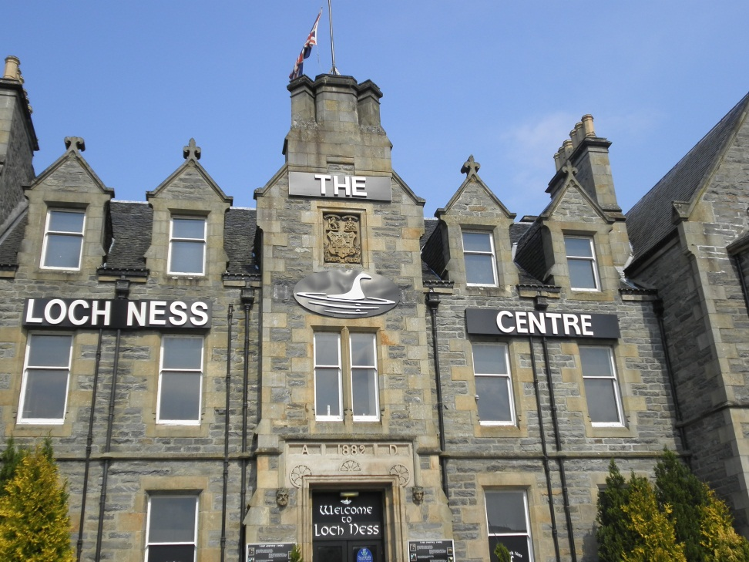
Loch Ness

Slide 14
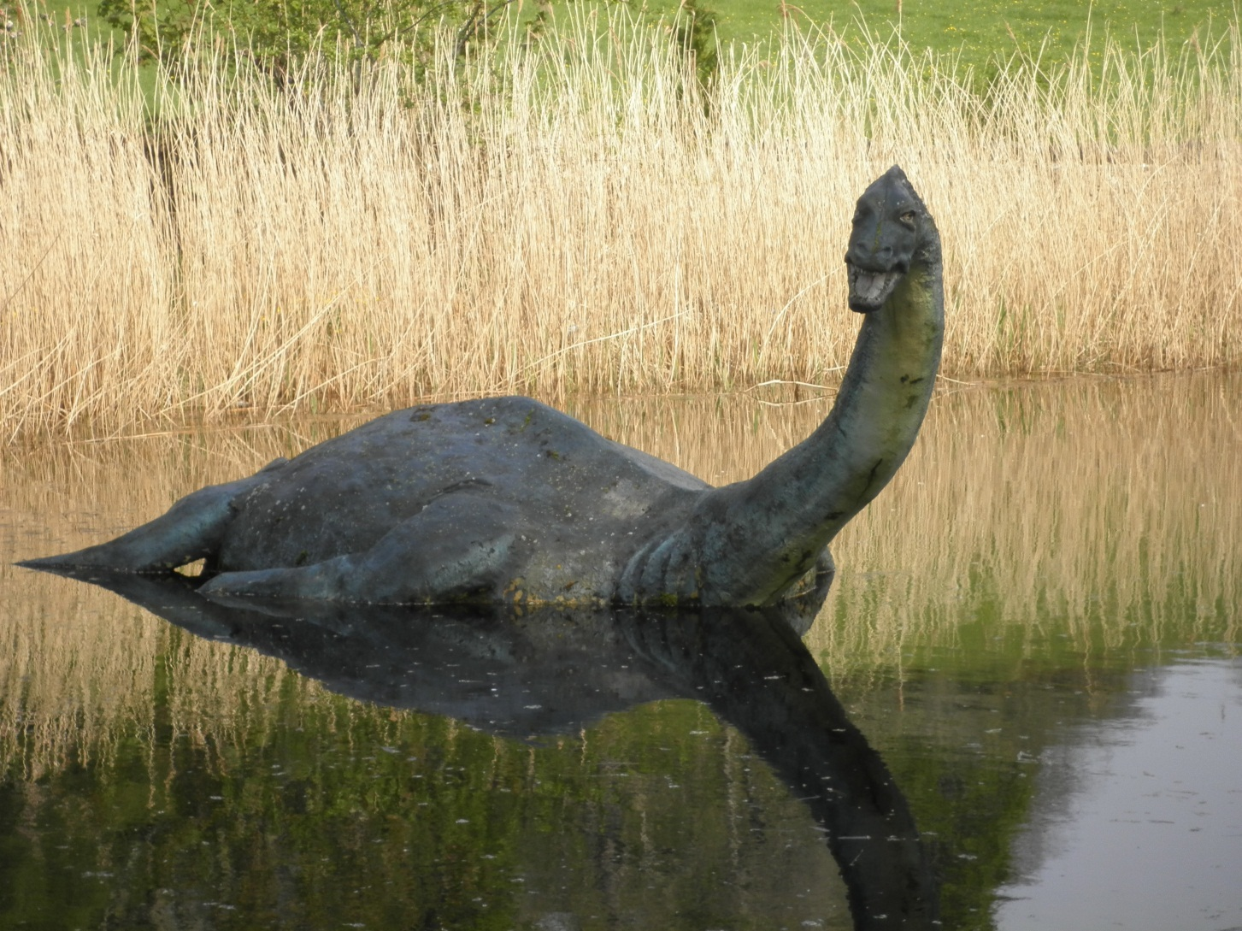
Loch Ness

Slide 15
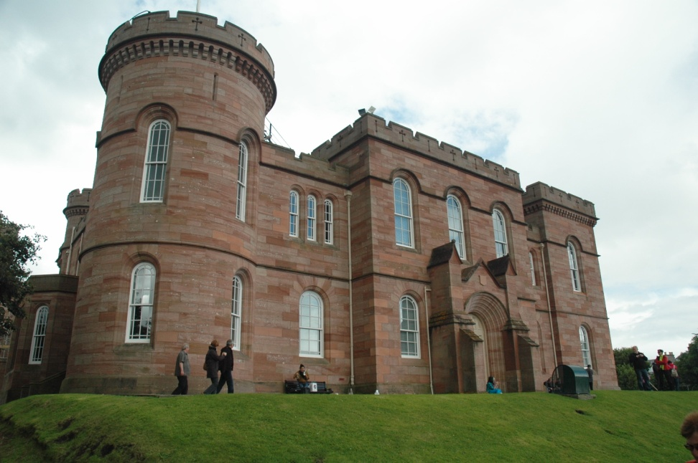
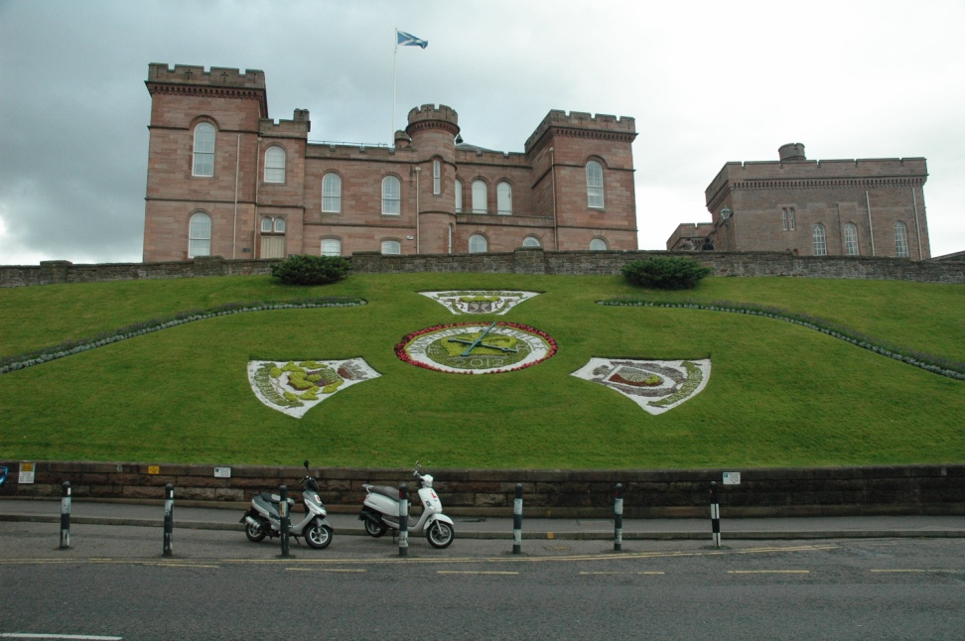
Inverness

Slide 16
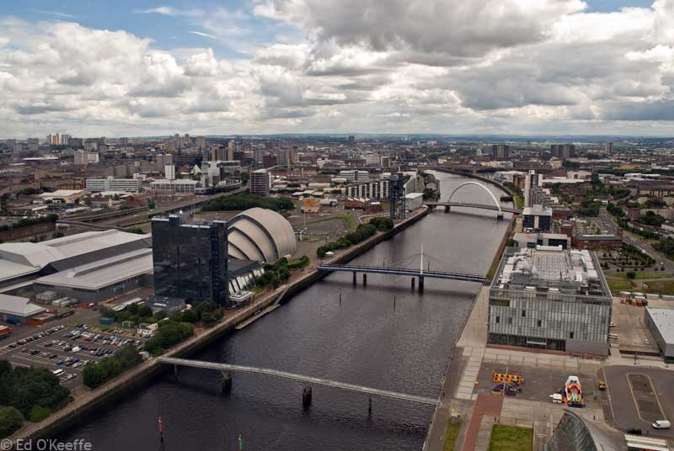
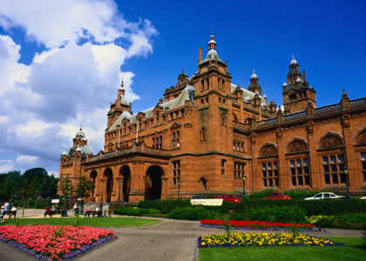
Glasgow

Slide 17
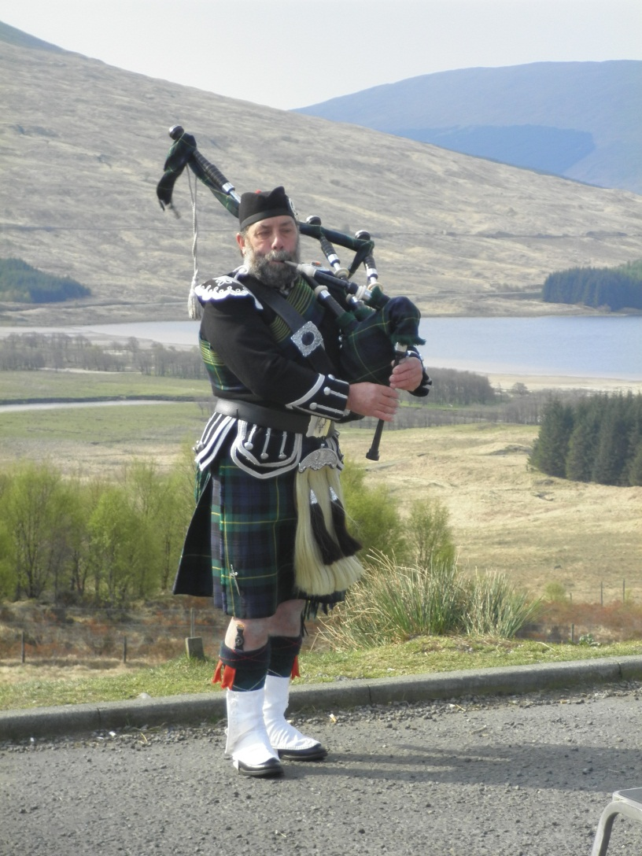
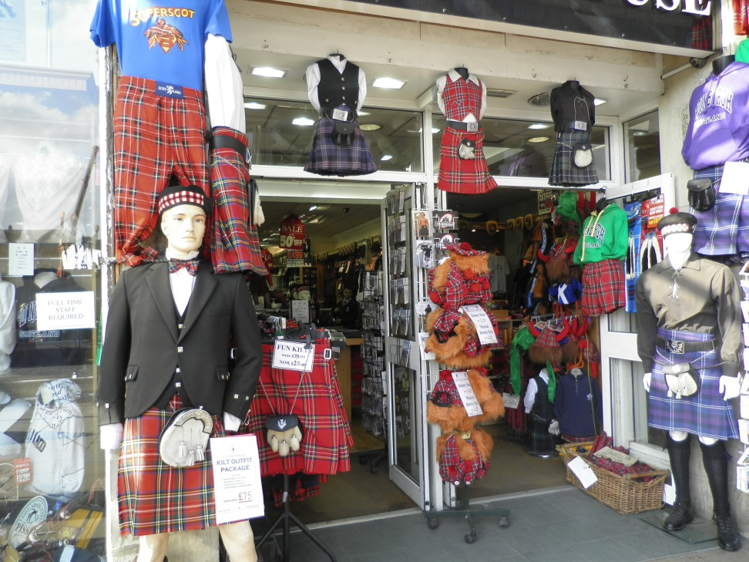
Scottish National Costume

Slide 18
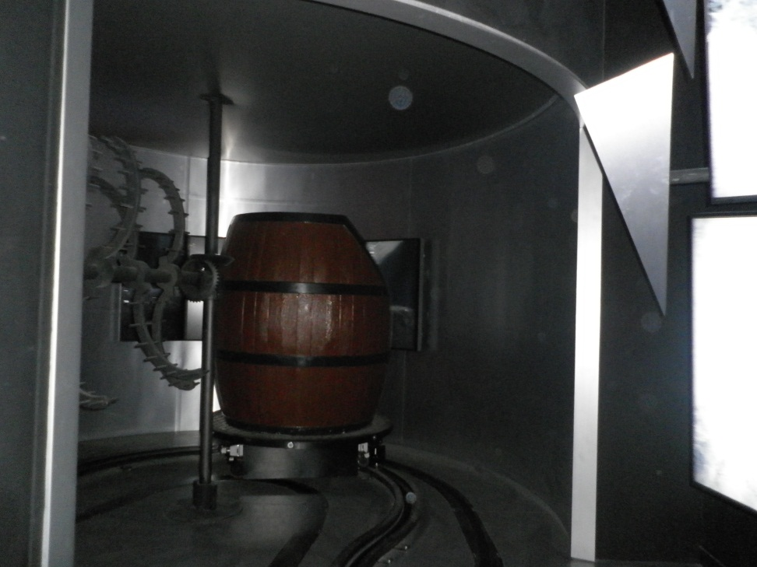
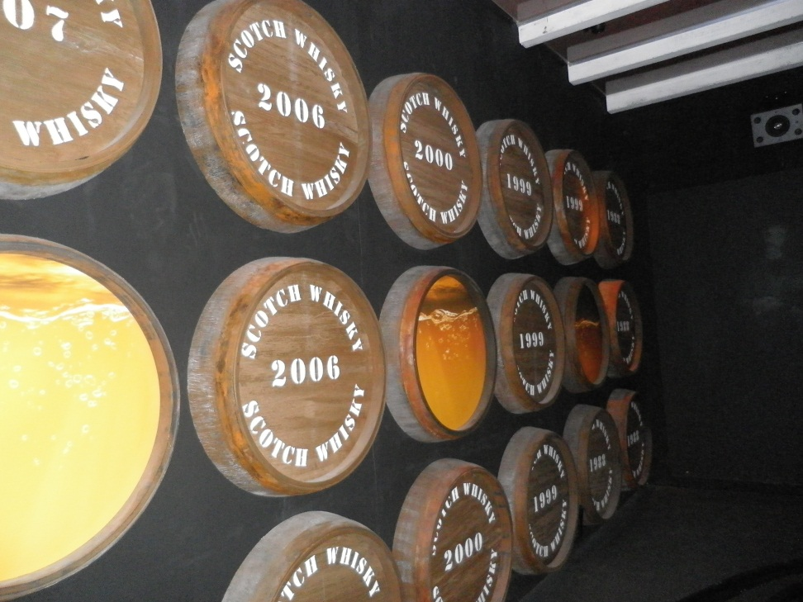
The Museum of Scotch Whisky

Slide 19
Děkuji za pozornost.
Zpracovala Mgr. Pavlína Hůrková
Zdroje: vlastní fotografie
PaedDr. D. Šturmová (Inverness)
Wikimedia Commons.com (Glasgow)

